Slide 1





Serambi.ai
Scaffold, Bukan Oracle
Belajar mandiri, tapi nggak sendirian.
Adaptive multi-agent learning assistant untuk career switcher Indonesia
IBM SkillsBuild University Education National Hackathon
Notes:
"Belajar mandiri, tapi nggak sendirian." AI career coach untuk career switcher Indonesia.
[Stage direction: Kontak mata ke juri, tunjuk screen, jeda 3 detik.]

Slide 2

Belajar mandiri — dan banyak
yang gagal di tengah jalan
Tidak ada roadmap personal
Materi acak dari YouTube, Udemy, blog —
tanpa peta ke target role.
Progres tidak terlacak
Tidak ada jawaban: sudah sejauh mana,
lanjut ke apa?
AI generik memicu cognitive offloading
Langsung dijawab — belajar aktif tidak
terjadi (BJET, 694× dikutip).
Alternatif tidak terjangkau
Bootcamp & mentor privat mahal; kursus
online one-size-fits-all.
Kesenjangan pasar: upskilling global tumbuh CAGR 11–14% — hampir seluruhnya B2B/korporasi;
career switcher individu masih tidak terlayani.
02
Notes:
4 pain points: overwhelmed, no structure, no feedback, no motivation. Market gap: 1.2M career switchers, 78% gagal.
[Stage direction: Tunjuk 4 pain cards, tunjuk market gap strip.]

Slide 3

Scaffold, Bukan Oracle
Serambi.ai memandu learner ke jawaban — tidak menjawab untuk mereka.
Ketik goal
1
“Guru mau switch ke AI engineer”
Roadmap mingguan
2
Goal Agent memecah goal jadi peta
Feynman tutoring
3
Tutor Agent memancing, bukan menjawab
Kuis adaptif
4
Assessment Agent + graduated hints
Spaced repetition
5
Review sesuai forgetting curve pribadi
Pantau wellbeing
6
Wellbeing Agent: motivasi, cegah burnout
Anchor pedagogis: GenMentor (FWCI 47.3) · IntelliCode (FWCI 23.5) · Feynman Bot (arXiv 2506.09055) · Spaced Repetition
03
Notes:
6 agent steps: Goal → Tutor → Assessment → Progress → Motivator → Wellbeing. Research-anchored.
[Stage direction: Tunjuk 6 agent steps, jeda di tiap step.]

Slide 4
Career switcher Indonesia:
22–35, non-tech, belajar mandiri
Pengguna sekunder
Persona primer
Tech worker naik level / pivot domain
Profesional 22–35, background non-tech
Guru, admin, marketing — mau pivot ke
AI engineer, data analyst, backend dev
belajar mandiri, 1–6 bulan.
Pasar & willingness-to-pay
OECD 2024: kesenjangan tech skills melebar;
Waktu terbatas
Bahasa Indonesia
Anggaran terbatas
upskilling CAGR 11–14% fokus B2B (studi Politecnico)
Beachhead: individu yang tidak terlayani pasar B2B
Revenue (skenario)
Skenario
Freemium: roadmap gratis · pro = kuis + spaced repetition
B2B whitelabel: bootcamp, kampus, program reskilling
“Saya guru, mau pakai AI untuk switch ke AI engineer — sudah coba-coba, tapi tidak tahu mulai dari mana.”
— Job-to-be-done, submission draft
04
Notes:
Persona: Andi, 27, career switcher. JTBD: "Ketika saya gagal, saya ingin tahu apa yang salah." Revenue: freemium + B2B.
[Stage direction: Tunjuk persona card, tunjuk JTBD quote.]

Slide 5
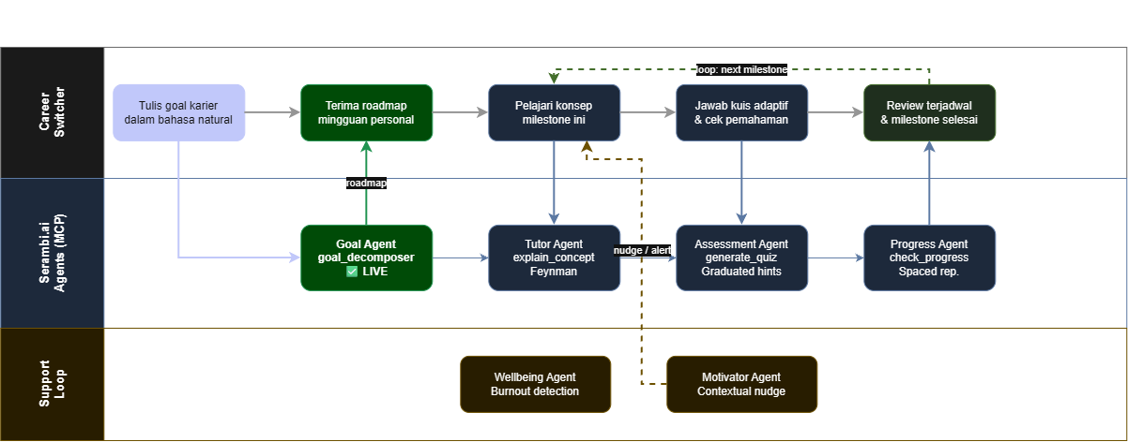
3 langkah: goal → roadmap → belajar terpandu
1
2
3
Ketik goal
Dapat roadmap mingguan
Belajar terpandu
“Guru mau switch ke AI engineer”
Deadline, milestones, first
action — < 1 menit
6 agent: Feynman, kuis adaptif,
spaced repetition, wellbeing
E2E verified: Bob → MCP goal_decomposer → JSON roadmap 12 minggu
05
Notes:
3 steps: Goal → Roadmap → Execute. E2e verified: Bob → MCP → Langflow → JSON roadmap.
[Stage direction: Tunjuk 3 steps, tunjuk e2e verified chip.]

Slide 6
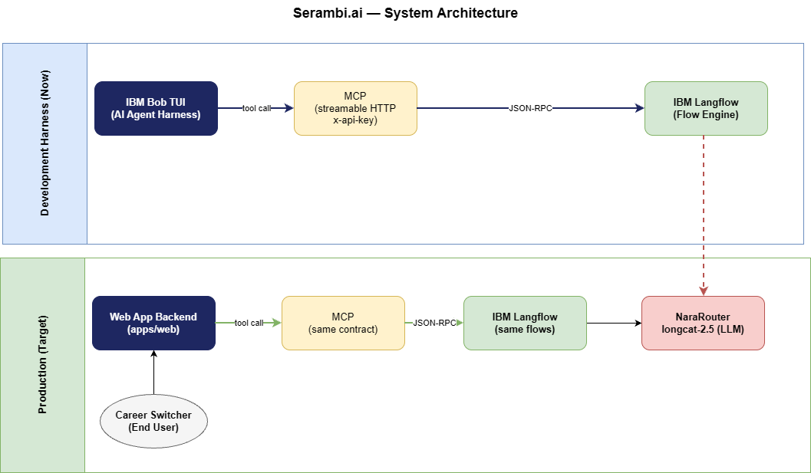
IBM Bob × Langflow × MCP — kontrak yang sama
di dev dan produksi
IBM Bob — agent harness
build, test, verifikasi agent e2e
IBM Langflow — flow engine
tiap flow = 1 MCP tool
MCP — streamable HTTP
bridge Bob ↔ Langflow; kontrak produksi
NaraRouter / longcat-2.5
LLM backbone, temperature 0.3
Anchor riset: GenMentor (FWCI 47.3) · IntelliCode (FWCI 23.5) · Feynman Bot
(arXiv 2506.09055) · Zaidi et al. (arXiv 2004.11327) · BJET (694× dikutip)
06
Notes:
4 layers: IBM Bob, Langflow, MCP, NaraRouter. Kontrak MCP sama di dev dan produksi.
[Stage direction: Tunjuk architecture diagram, jeda di MCP.]

Slide 7
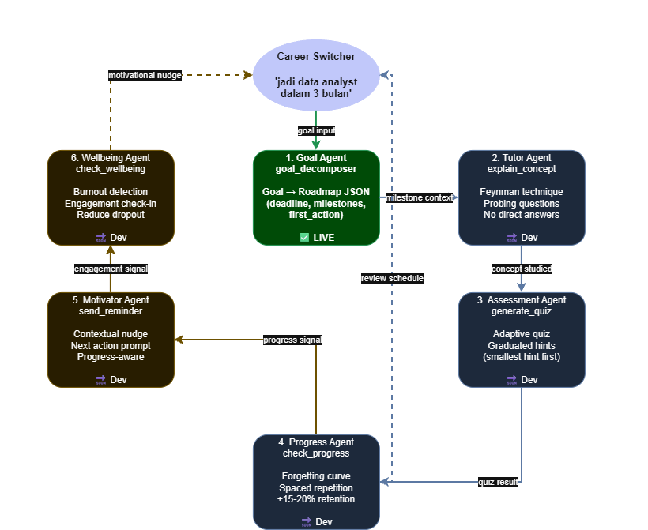
6 agent, 5 fitur — 1 sudah live e2e
Goal Decomposer
LIVE
goal → roadmap JSON mingguan (MCP tool goal_decomposer)
Tutor (Feynman)
probing questions — AI memancing refleksi, bukan menjawab
Assessment (hinting)
kuis adaptif; salah → hint terkecil dulu (IntelliCode)
Progress (spaced rep)
jadwal review per forgetting curve — +15–20% retensi (Zaidi et al.)
Motivator & Wellbeing
nudge kontekstual + cek burnout berkala
07
Notes:
6 agent, 5 fitur. 1 LIVE e2e: Goal Decomposer. Tutor, Assessment, Progress, Motivator+Wellbeing.
[Stage direction: Tunjuk LIVE chip, jeda 2 detik, tunjuk agent-flow.]

Slide 8
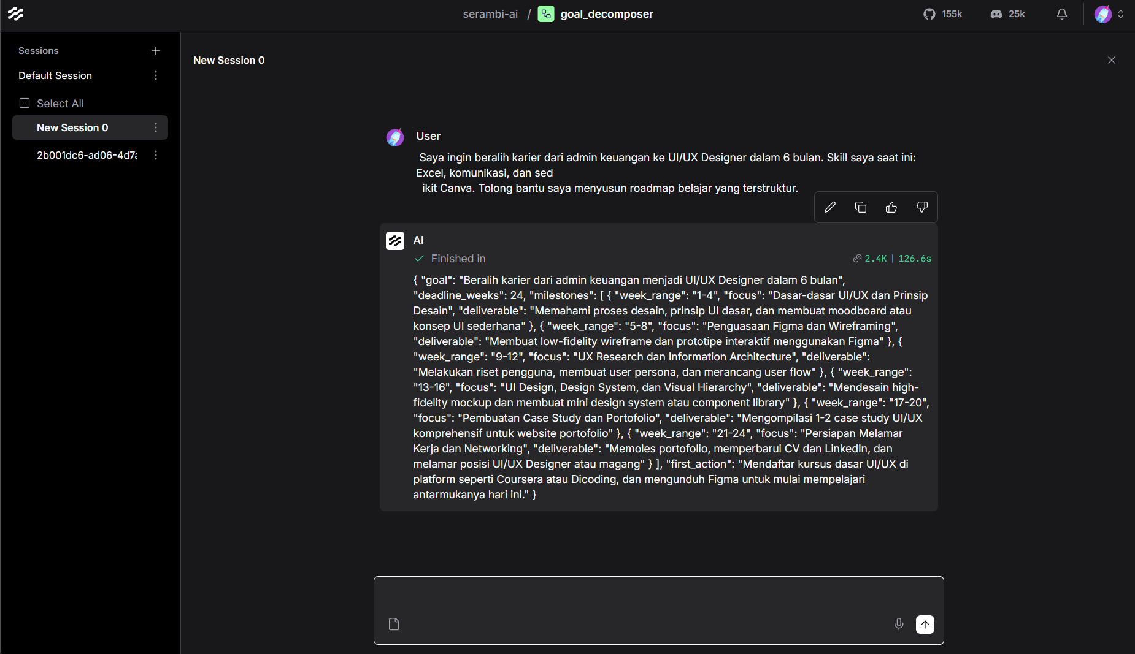
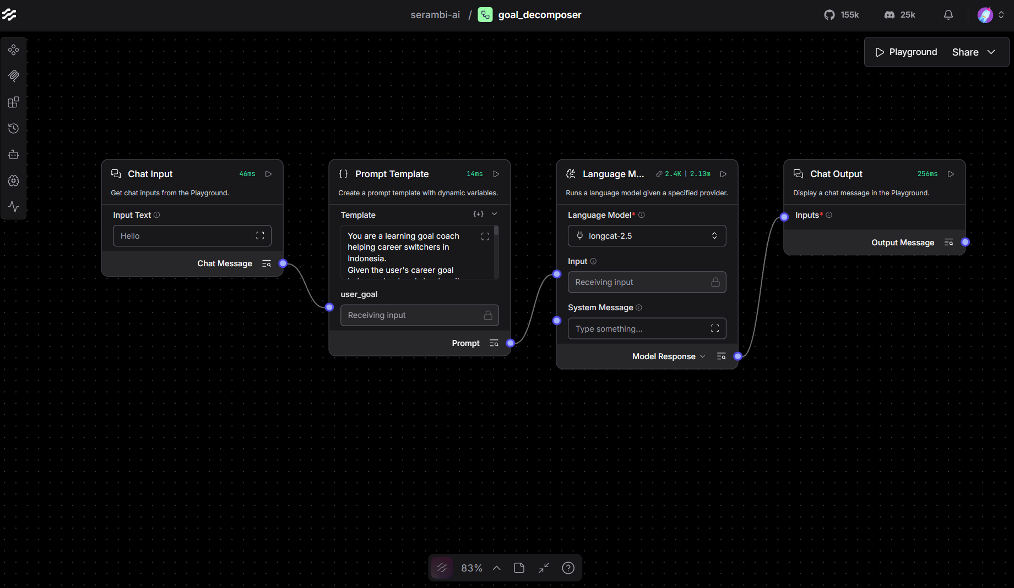
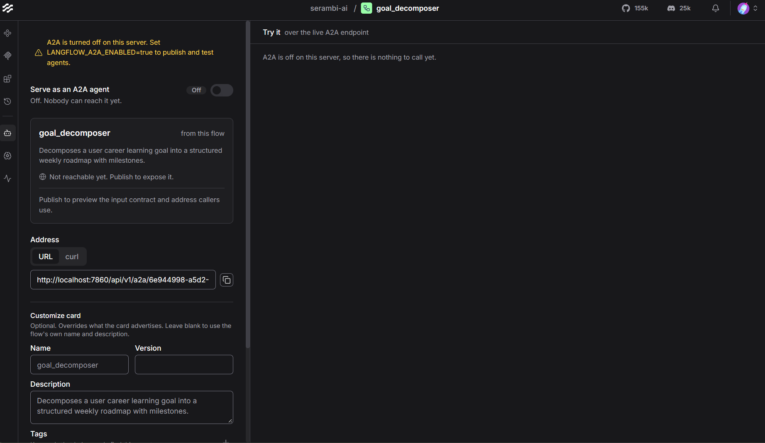
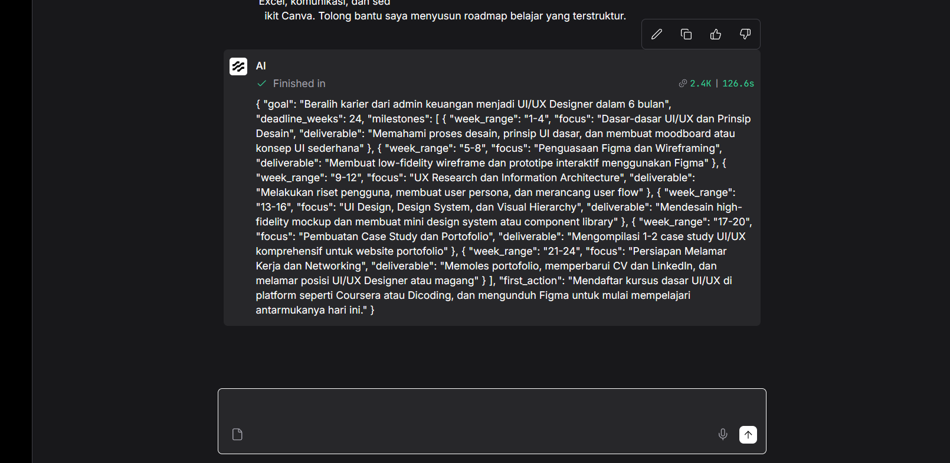
Bukti, bukan janji: agent Langflow
benar-benar dieksekusi
[01] Bob TUI — harness dev memanggil goal_decomposer
[02] Canvas Langflow — flow goal_decomposer
[03] Endpoint Langflow — nama flow + deskripsi agent
[04] Output nyata — JSON roadmap 12 minggu
Bukan dijawab LLM Bob — agent Langflow yang dieksekusi via MCP
08
Notes:
4 screenshots nyata: Bob TUI, Langflow canvas, endpoint, JSON output. Bukan mockup.
[Stage direction: Transisi ke demo live, jeda 3 detik.]

Slide 9
Dampak terukur, AI yang bertanggung jawab
≥ 15%
Skenario
Privasi
Career Goal Progress Rate per minggu (North Star — target)
data progres milik user, tanpa penjualan PII
< 1 menit
Roadmap personal — dari 2–4 jam riset (bukti demo e2e)
Human-in-loop
+15–20%
scaffold memaksa berpikir (counter offloading, BJET)
Retensi vs spaced repetition tetap (Zaidi et al.)
g = 1.613
Wellbeing
Meta-analisis AI & self-regulated learning (32 studi)
deteksi burnout + rujukan manusia, bukan nasihat medis
80%+
Peserta memilih Feynman vs membaca pasif (arXiv 2506.09055)
Transparansi
1.000
setiap pilihan pedagogis tertaut paper terpublikasi
Skenario
Pengguna aktif per bulan pada bulan ke-6 (target)
09
Notes:
6 KPIs: ≥15% progress, <1 menit roadmap, +15–20% retensi, g=1.613, 80%+, 1.000 user. 4 guardrails.
[Stage direction: Tunjuk KPI, tunjuk guardrail cards.]

Slide 10
MVP live — 5 Agent + web app dalam 3–6 bulan
Selesai
3–6 bulan
Goal Agent e2e verified
Tutor (Feynman)
Infra MCP + Langflow + Bob
Assessment (hinting)
Progress (spaced rep)
Dokumentasi + submission draft
Motivator + Wellbeing
Verification scripts (flow + e2e)
Web App
WhatsApp bot surface
B2B roadmap
Skala teknis
Moat
Whitelabel bootcamp & kampus
Langflow Cloud multi-tenant
Forgetting curve per domain
10
Notes:
Selesai: Goal Agent e2e, infra, dokumentasi, verification. 3–6 bulan: 5 agent + web app + WhatsApp. B2B.
[Stage direction: Tunjuk kolom "Selesai", lalu "3–6 bulan", lalu B2B strip.]

Slide 11

Dibangun dan dibuktikan oleh satu engineer
M. Muchsin
Riset mendalam
Implementasi nyata
Solo Founder & Engineer
30+ paper (abstract + DOI);
Goal Agent e2e verified,
topik S2: LLM hallucination
bukan mockup
S2 Informatika — UNNES
Riset: LLM Hallucination Reduction
Software Engineer: Vue / Nuxt / TypeScript
SvelteKit · agentic AI
Full-stack & agentic
Pedagogi berbasis bukti
Paham stack produksi
Tiap fitur tertaut paper
sampai infra agent
ber-FWCI tinggi
Belajar mandiri, tapi nggak sendirian.
Silakan cek langsung: github.com/mmuchsin/serambi-ai
11
Notes:
M. Muchsin, S2 Informatika UNNES. 4 bukti: riset, implementasi, full-stack, pedagogi. Repo: github.com/mmuchsin/serambi-ai
[Stage direction: Tunjuk link repo besar, jeda 3 detik, kontak mata ke juri.]

